Slide 1
Flume原理及其数据采集
Notes:
(85条消息) Hadoop生态之Flume_红糖番薯的博客-CSDN博客_hadoop的生态系统中flume
https://blog.csdn.net/h123456789999999/article/details/125841478
(87条消息) Flume —— 《Hadoop权威指南》17_晓之木初的博客-CSDN博客
https://blog.csdn.net/u014454538/article/details/119060515

Slide 2
常用的大数据采集方式
数据采集的方式各种各样，根据来源的不同可以分为以下几类：
01
数据抓取：日志抓取、网络爬虫
02
数据导入：企事业单位数据等
03
物联网传感设备自动信息采集

Slide 3
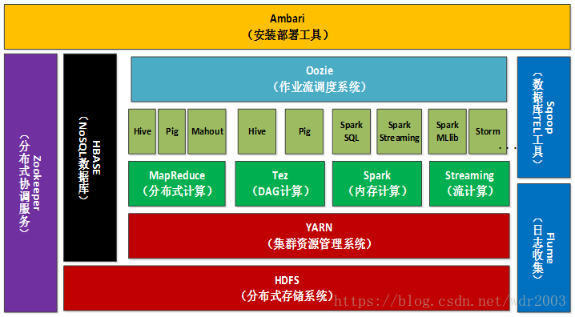

Hadoop生态圈

Slide 4
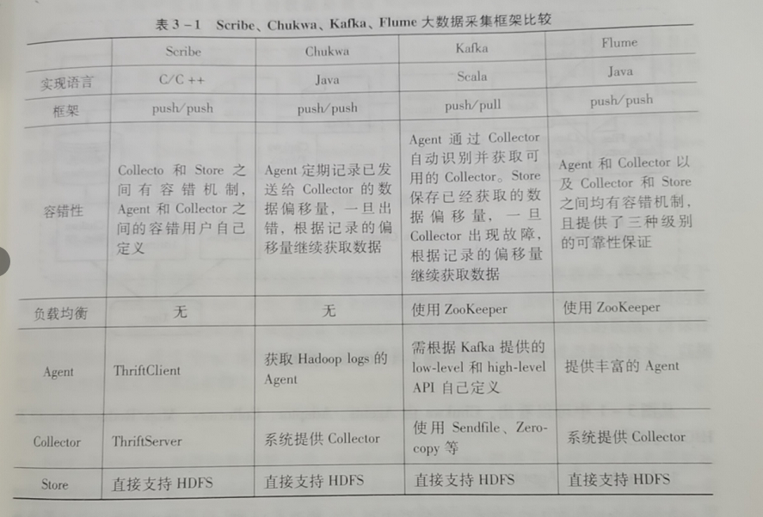
Flume基本原理
几种常用日志采集框架
Notes:
50070

Slide 5
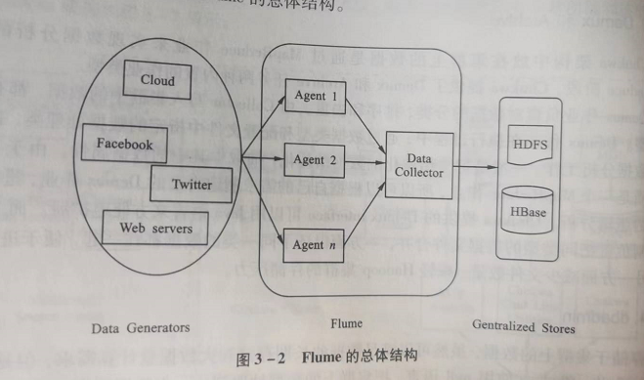

什么是Flume？
概念：Flume 是 Cloudera 提供的一个高可用的，高可靠的，分布式的海量日志采集、聚合和传输的系统。
能力：Flume支持在日志系统中定制各类数据发送方，用于收集数据；Flume提供对数据进行简单处理，并写到各种数据接收方（可定制）的能力。
工作流程：
组成单元：数据收集器（如Facebook和Twitter等）产生的数据Flume的Agent所收集，然后数据收容器从各个Agent上汇集数据并将数据存入到HDFS或Hbase中。
Notes:
50070

Slide 6
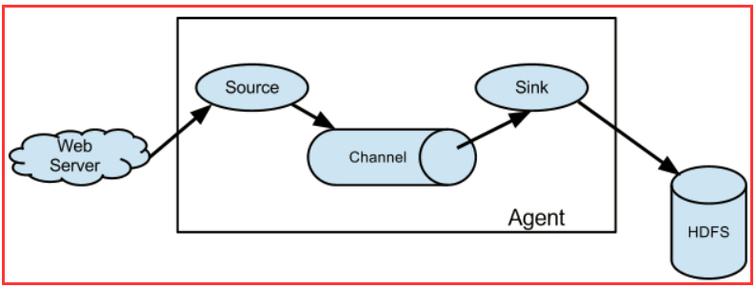

Flume体系结构
Flume 可看作是一个分布式管道系统，通过一个Agent沟通数据源于目的地，并支持数据路由。
Flume核心是Agent，Agent 是一个 JVM 进程，它以事件的形式将数据从源头送至目的
Flume Agent由Source、Channel和Sink 等3个组件组成：
Source负责接收数据，并将接收的数据以Flume的event格式进行封装，然后传递给Channel，如Http，Exec、Directory等
Channel是一种暂时的存储容器，它将从Source处接收的event格式的数据缓存起来，然后发给Sink，如JDBC Channel
Sink负责从管道中读出数据并发给下一个Agent或最终目的地，如HDFS，Hbase等
Notes:
Source支持exec、spool、directory
Sink支持hdfs、hbase、file、elasticsearch等

Slide 7
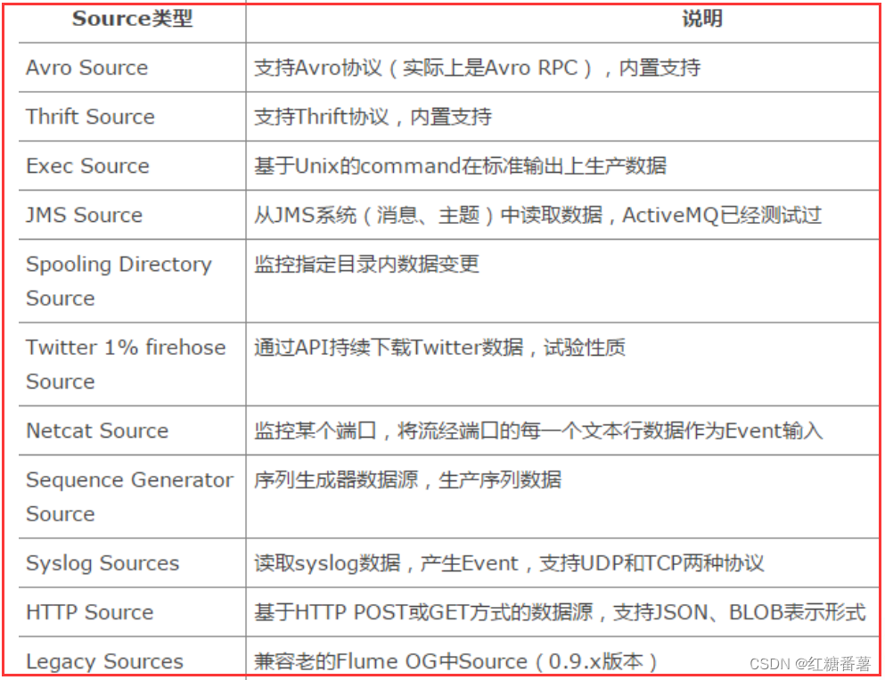
Flume体系结构
Source 组件可以处理各种类型、各种格式的日志数据，包括 avro、thrift、exec、jms、spooling directory、netcat、taildir、sequence generator、syslog、http、legacy。

Slide 8
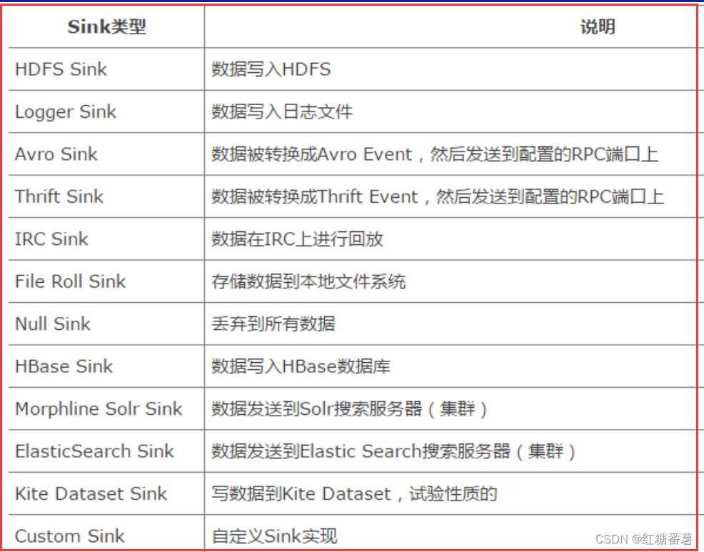

Flume体系结构
Sink 不断地轮询 Channel 中的事件且批量地移除它们，并将这些事件批量写入到存储或索引系统、或者被发送到另一个 Flume Agent。
Sink 组件目的地包括 hdfs、logger、avro、thrift、ipc、file、HBase、solr、自定义。

Slide 9

Flume体系结构
Channel 是位于 Source 和 Sink 之间的缓冲区。因此，Channel 允许 Source 和 Sink 运作在不同的速率上。Channel 是线程安全的，可以同时处理几个 Source 的写入操作和几个Sink 的读取操作。
Flume 自带两种 Channel：Memory Channel 和 File Channel。Memory Channel 是内存中的队列，Memory Channel 在不需要关心数据丢失的情景下适用，如果需要关心数据丢失，那么 Memory Channel 就不应该使用，因为程序死亡、机器宕机或者重启都会导致数据丢失。File Channel 将所有事件写到磁盘。因此在程序关闭或机器宕机的情况下不会丢失数据。

Slide 10

Flume体系结构
Event 是传输单元，Flume 数据传输的基本单元，以 Event 的形式将数据从源头送至目的地。
Event 由 Header 和 Body 两部分组成，Header 用来存放该 event 的一些属性，为 K-V 结构，Body 用来存放该条数据，形式为字节数组。

Slide 11
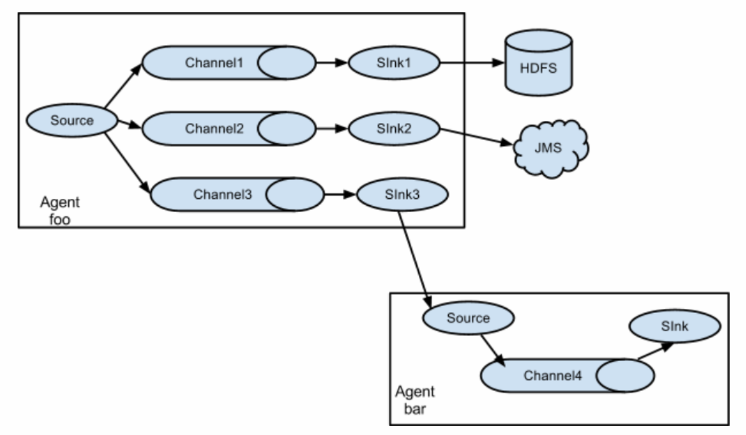
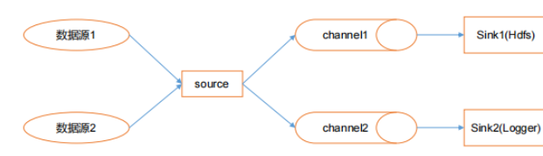

Flume数据流图和多级架构
Source接收数据
Sink输出数据
Flume支持扇入扇出

Slide 12
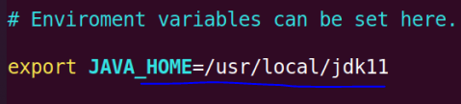
Flume1.9.0安装配置
第1步：解压文件：sudo tar -xvf apache-flume-1.9.0-bin.tar.gz -C /usr/local
第2步：设置环境变量
编辑系统变量文件 sudo vim /etc/profile，在文档末尾添加下面语句：
export FLUME_HOME=/usr/local/apache-flume-1.9.0-bin
export PATH=$PATH:$FLUME_HOME/bin:$PATH
保存后退出
执行系统变量生效命令：source /etc/profile.,++++++++
第3步：修改flume配置文件flume-env.sh
切换目录 cd /usr/local/apache-flume-1.9.0-bin/conf
备份配置文件：sudo cp flume-env.sh.template flume-env.sh
sudo vim flume-env.sh，在文档中找到 export JAVA_HOME 位置，并按实际位置，设置该路径
export JAVA_HOME=/usr/local/jdk11
保存后退出
第4步：验证flume是否安装成功
flume-ng version
下载地址：http://archive.apache.org/dist/flume/1.9.0/
参考链接：https://blog.csdn.net/qq_44982182/article/details/106623450
Notes:
设置环境变量：
#set flume environment
export FLUME_HOME=/usr/local/flume
export PATH=$PATH:$FLUME_HOME/bin:$PATH
export CLASSPATH=$CLASSPATH:$FLUME_HOME/lib/*.jar
https://dlcdn.apache.org/flume/1.11.0/apache-flume-1.11.0-bin.tar.gz

Slide 13
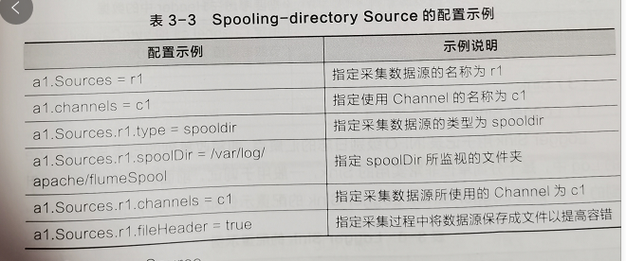
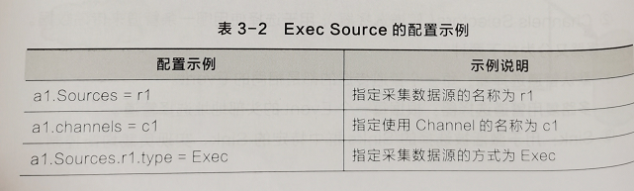
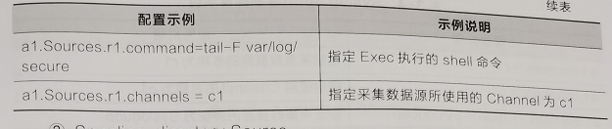
Flume的Source配置
1. Spooling-directory Source模式(监测目录，文件不能修改)：
在命令窗口执行
flume-ng agent -f ~/myworkspace/flume_conf/spool.conf -n a1 -Dflume.root.logger=INFO,console
在另外一个窗口执行：
echo ‘hello world’ > ~/myworkspace/flume_data/log.02
2. Exec Source模式(master，监测文件)：
在master下配置exec_tail.conf，然后执行命令启动
flume-ng agent -f ~/myworkspace/flume_conf/exec_tail.conf -n a3 -Dflume.root.logger=INFO,console
在另外一个窗口执行：
for i in {1..100}; do echo “test line $i” >> ~/myworkspace/flume_data/log.02; done;
Notes:
参考链接：https://www.csdn.net/tags/MtjaYg5sODMxNTUtYmxvZwO0O0OO0O0O.html
参考链接：https://www.cnblogs.com/gnivor/p/4962489.html
https://blog.csdn.net/qq_44982182/article/details/106623450

Slide 14
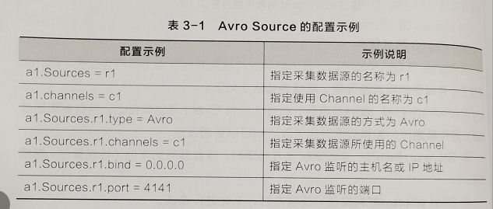
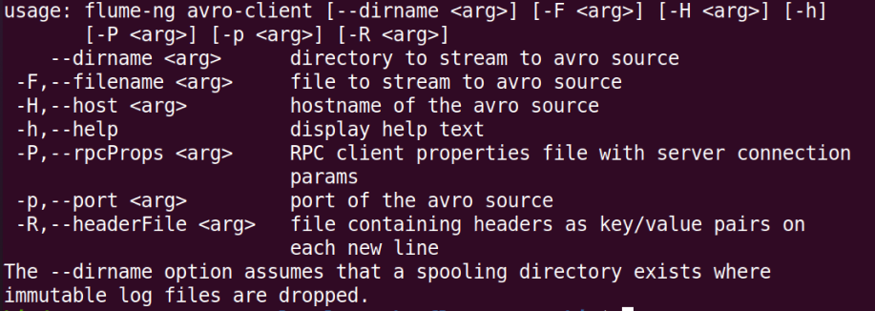
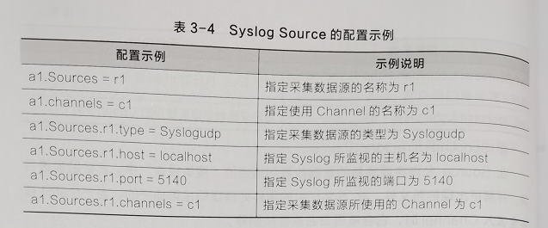
Flume的Source配置
3. Avro Source模式(slave master，监测端口，接收文件)：
在master下配置avro.conf，然后执行命令启动
flume-ng agent -f ~/myworkspace/flume_conf/avro.conf -n a1 -Dflume.root.logger=INFO,console
创建文件log.00
echo ‘hello world’ >~/myworkspace/flume_data/log.00
flume-ng avro-client -c . -H master -p 4141 -F ~/myworkspace/flume_data/log.00
4. Syslog Source模式(监测tcp和udp端口，接收数据)：
在命令窗口执行
flume-ng agent -f ~/myworkspace/flume_conf/syslog_tcp.conf -n a4 -Dflume.root.logger=INFO,console
在另外一个窗口执行：
echo ‘hello syslog’ | nc master 5140
Notes:
参考链接：
https://blog.csdn.net/weixin_43204673/article/details/119113207?utm_medium=distribute.pc_relevant.none-task-blog-2%7Edefault%7ECTRLIST%7Edefault-3.no_search_link&depth_1-utm_source=distribute.pc_relevant.none-task-blog-2%7Edefault%7ECTRLIST%7Edefault-3.no_search_link

Slide 15
Flume的导出到hdfs配置
1. hdfs.conf配置(监测目录，写入到hdfs)：
2. 启动agent
在命令窗口执行
flume-ng agent -c . -f ~/myworkspace/flume_conf/hdfs.conf -n a5 -Dflume.root.logger=INFO,console
在另外一个窗口执行：
sudo echo ‘hello world’ >~/myworkspace/flume_data/log.05
3. 查看hdfs
在命令窗口执行
hdfs dfs -ls flume/events
Notes:
参考链接：https://www.cnblogs.com/gnivor/p/4962489.html
https://blog.csdn.net/hyj_king/article/details/105652069
https://www.cnblogs.com/jhxxb/p/11557970.html
ERROR - org.apache.flume.sink.hdfs.HDFSEventSink.process(HDFSEventSink.java:459错误：
https://blog.csdn.net/llwy1428/article/details/112169028

Slide 16
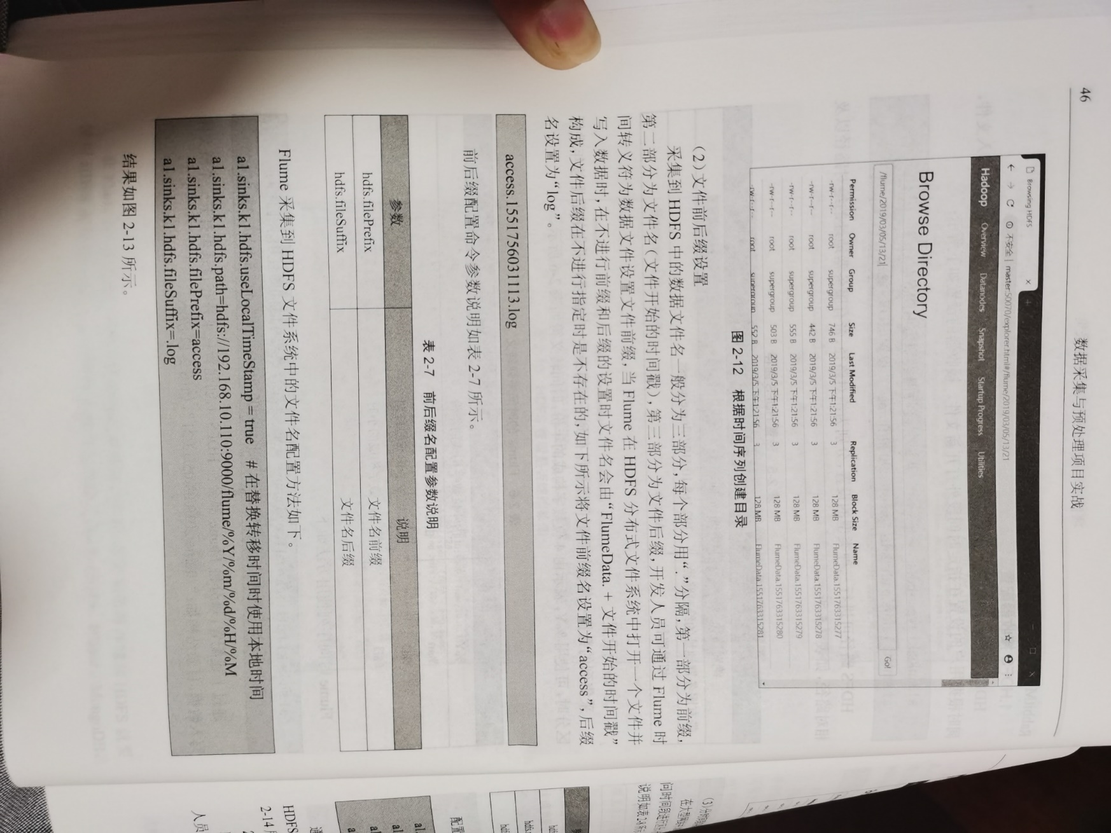
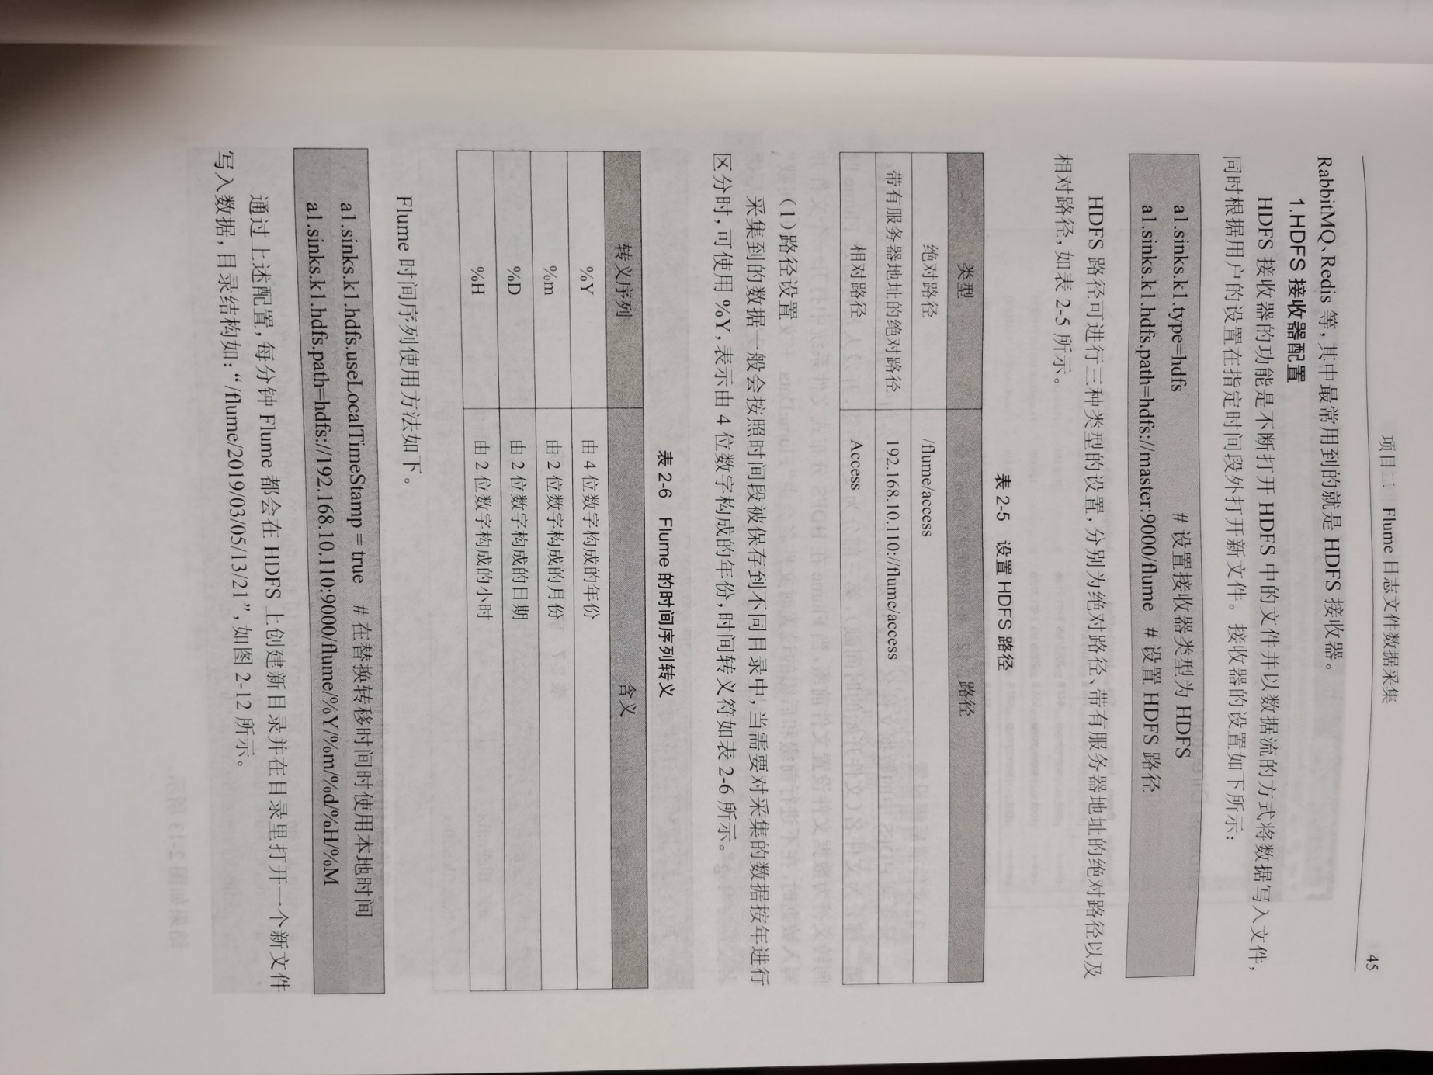
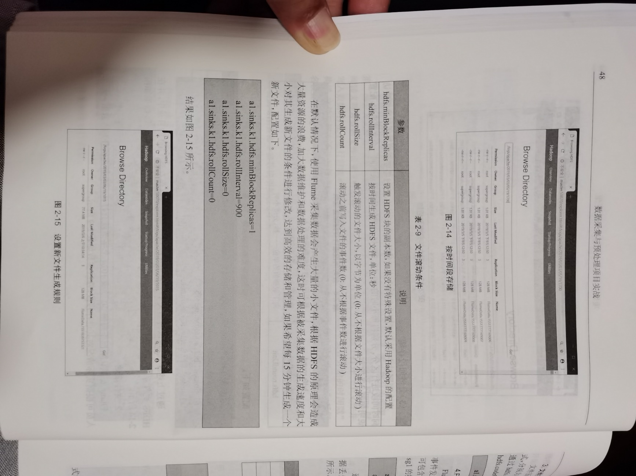
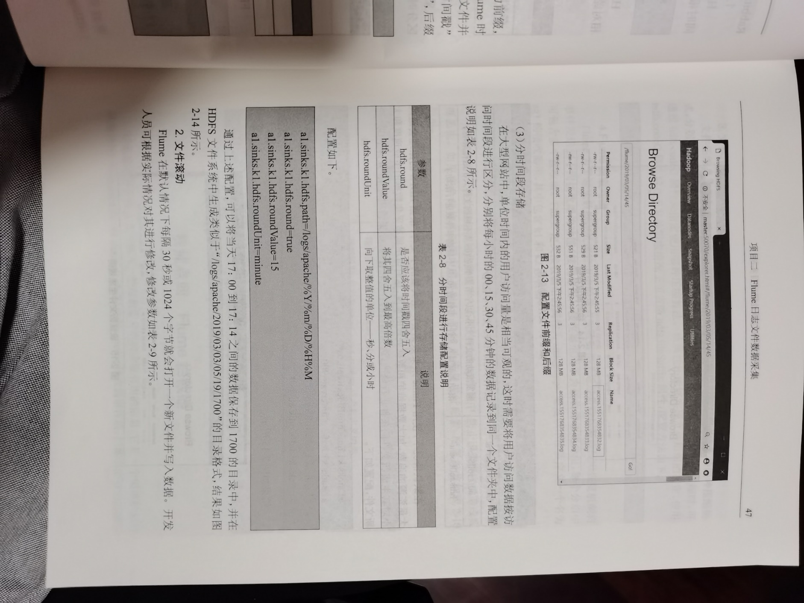
Flume的导出到hdfs配置
1. hdfs.conf配置(监测目录，写入到hdfs)：
Notes:
参考链接：https://www.cnblogs.com/gnivor/p/4962489.html

